Slide 1
МОУ «Шеломовская СОШ»
243010 Брянская область, Новозыбковский район, с.Шеломы, пер.Школьный, 5, тел.: 95-2-34
Разработка сбора № 3 агитбригады здорового образа жизни на тему:
Только для девушек
Автор: классный руководитель Мамеева-Шварцман
Ирина Михайловна
243010, Брянская обл., Новозыбковский р-он,
с.Шеломы, ул.Центральная, д.120
Тел.: 8 909 245 19 33
2008/2009 учебный год

Slide 2
АБЗОЖ (агитбригада здорового образа жизни) Сбор № 3

Slide 3
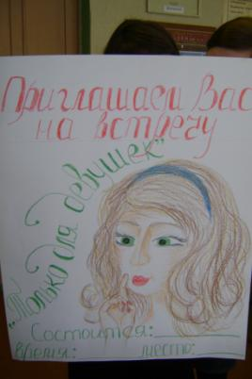
Тема нашего сбора
Только для девушек

Slide 4
Голосование № 1
«ЗА» - я считаю нужным
поводить дополнительные занятия только для девочек
«ПРОТИВ» - мне не нужны такие занятия

Slide 5
Знакомство
Должность Мы
Руководитель АБЗОЖ Мамеева-Шварцман Ирина Михайловна
Помощники руководителя Быховцова Екатерина
Тараненко Лидия
Информаторы Жевлаков Евгений
Смирнова Лилия
Агитаторы Быховцов Юрий (испыт. срок)
Стельмахова Елена
Художник-оформитель Ефимова Ольга
Сценаристы Быховцова Екатерина
СтельмаховаАнна
Артисты Все

Slide 6
Цели нашей работы
Воспитание устойчивого негативного отношения людей к неправильному образу жизни
➢ Пропаганда здорового образа жизни
➢ Формирование у населения сознательного и ответственного отношения к вопросам личной безопасности
➢ Расширение представлений о последствиях вредных привычек
➢ Воспитание культуры внешнего облика современного человека

Slide 7
План проведения сборов на 2008-2009 учебный год
Дата Тема
Ноябрь «Безвредных сигарет не бывает»
Февраль «Мифы и правда об алкоголе»
Май «Только для девушек»

Slide 8
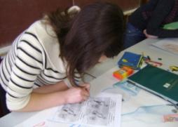
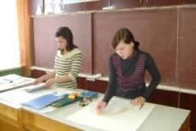
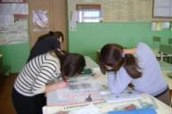
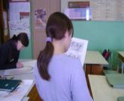
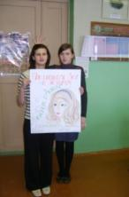
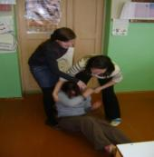
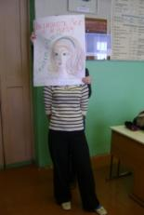
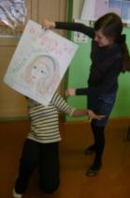
Мы за работой…
Оформляем наш второй агитплакат

Slide 9
Результаты первого голосования (смотрите на чаши весов)

Slide 10
А теперь…
Внимание!
Мы… ЖЕНЩИНЫ!!!

Slide 11
Ж.-Ж. Руссо
Царство женщины – это царство нежности, тонкости и терпимости

Slide 12
Походка
Посмотрите вокруг, и вы увидите, как иногда идут по улице люди: один опустил плечи; у другого руки болтаются, как на шарнирах; у того ноги шаркают по тротуару.
Естественно, для походки нет никакого образца, который можно было бы использовать как стандарт.
Каждый имеет ту походку, которая отражает его индивидуальность, иногда она зависит и от костюма. У полного человека невысокого роста своя походка, у сухощавого и высокого – своя. Если девушка дёт в туфлях на высоком каблуке и в узкой юбке, то у неё одна походка, а если она в кроссовках – то другая.
Походка должна быть максимально естественной. На улице голову можно и нужно держать высоко. При этом движения рук должны быть соразмерны размеру и ритму шага: руки не должны висеть как плети вдоль тела, но и поднимать их до уровня пряжки пояса, как на парадом марше, тоже ни к чему.

Slide 13
Пьер Огюстен Бомарше
Природа сказала женщине:
будь прекрасной, если можешь, мудрой, если хочешь,
но благоразумной ты должна быть непременно

Slide 14
Осанка
Осанка важна не меньше, чем походка.
Сгорбленный человек, с опущенными плечами и поникшей головой производит жалкое, унылое впечатление, даже если он одет в дорогую, модную одежду.
А человек с выпрямленной спиной, расправленными плечами, высоко поднятой головой всегда кажется уверенным в себе!

Slide 15
А.С. Пушкин
О, женщины! Вся наша слава вам покоряется сама,
О восхитительное право пленять нас и сводить с ума!

Slide 16
Как выработать идеальную осанку?
Подойдите к стене и прислонитесь к ней спиной так, чтобы касаться поверхности затылком, лопатками, тазом и пятками. Это и есть идеальная осанка.
Теперь отойдите от стены и попробуйте сохранять такое положение.
Трудно, не правда ли?
Хорошей осанке нужно учиться, а если она нарушена, рекомендуются специальные упражнения. Кстати, одно из старинных упражнений – положить на голову нетяжёлую книгу и попробовать пройтись, не уронив её. А ещё хорошей осанке учили так: согнутыми в локтях руками заставляли носить за спиной палку.

Slide 17
Умеете ли вы сидеть?
Сидеть тоже надо уметь.
Издавна этому уделялось большое внимание. Вот такими были правила о том, как нужно сидеть, изданные Иоганном Зульцером в конце XVIII столетия («В чём достоинство девушки и в чём её счастье»). Этот свод правил имеет практическое значение и в наши дни.
Сидеть красиво – нелёгкое искусство. Это значит: «Не держать голову так, будто она насажена на кол, и не раскачивать ею из стороны в сторону». И далее: «Не скрещивать руки на груди, не прижимать их к бокам, не расставлять локти, не вертеть веер в руках, не играть пальцами, не вертеть чашку в руках, не поправлять причёску или платье». Затем следует указание: «Держать корпус прямо, не сидеть в кресле так, как будто вы в него вросли; не сползать на край кресла, не ёрзать, словно сидишь на иголках, не класть ногу на ногу!»
Особые заботы доставляют ноги. Дома и среди своих можно выбирать для себя самую удобную позу. Однако в обществе не годиться вытягивать руки и ноги во все четыре стороны. Достаточно удобно поставить ноги вертикально или скрестить их. На современных креслах и диванах, где почти полулежишь, можно сидеть, вытянув ноги немного вперёд.

Slide 18
Как вести себя за столом
Садиться за стол нужно так, чтобы было удобно есть и пить: не придвигаться к нему слишком близко, вплотную, но и не отдаляться от него так, что потом нужно будет наклоняться к блюдам.
По этикету рекомендуется сидеть на стуле так, чтобы занимать сиденье стула по возможности полностью, слегка прикасаясь спиной к спинке стула. Сидеть нужно прямо, но свободно, без напряжения, на расстоянии от края стола, не превышающем ширины четырёх пальцев твоей ладони. Ноги лучше согнуть в коленях под прямым углом, а ступни должны стоять параллельно друг другу. Руки до еды или в перерывах между едой нужно держать на коленях или на подлокотниках кресел. Во время еды всегда следует держать локти слегка, без напряжения, прижатыми к туловищу, стараясь при этом работать руками плавно, не задевая соседей. На столе можно держать лишь кисти рук. Не рекомендуется подпирать ладонями подбородок или щёки, сидя за столом. На языке жестов такая поза свидетельствует о полном безразличии, а иногда и просто о неуважении ко всем присутствующим. Не рекомендуется держать ноги одна на другой или вытягивать их под столом. В первом случае можно быстро устать, а во втором – задеть соседей, что, конечно, недопустимо. Правила этикета также предполагают: если человек уронил нож, вилку, салфетку и т.п., то не следует стараться поднять их. Надо попросить другой прибор, не пытаясь при этом объясниться, чтобы не привлекать к себе внимания окружающих. Пищу следует принимать беззвучно. Не чавкать, не причмокивать, не дуть на горячее, не стучать ложкой по тарелке, не откусывать большие куски. Не разговаривать с полным ртом. Вначале поглатывать пищу, а потом вступать в разговор. Нож следует держать в правой руке, а вилку – в левой не перекладывать их из руки в руку. Птицу (вареную или жареную) надо брать с тарелки вилкой, затем отрезать ножом небольшими кусочками. Когда отрезать становиться трудно, можно взять косточку пальцами. Косточки от рыбы следует вынимать вилкой или пальцами. Пальцы нельзя облизывать, их вытирают салфеткой. Не принято есть с ножа. Сырники, котлету, рыбу, яичницу, заливное – следует разламывать вилкой. Неприлично тянуться через весь стол: надо попросить соседа передать нужное блюдо. Блюдо, которое подали, не разглядывают и не ковыряют в нём вилкой.
Запомните, воспитанная девушка никогда не отзывается плохо о том блюде, которое подали. Даже если и не любит этого блюда, она не станет портить аппетит гостям и настроение хозяевам. Никогда не подбирает хлебом с тарелки остатки соуса и ничего не пьёт из блюдца. Окончив есть, кладёт нож и вилку на тарелку. Никогда не облизывает приборы! Не ставит без разрешения свою грязную тарелку на тарелку соседа и наоборот. Вынимает из чашки или стакана с чаем ложку. После того как размешает сахар, кладёт ложку на блюдце. По окончании обеда, вставая из-за стола, стул следует пододвинуть обратно к столу. Положив салфетку на стол или встав из-за стола, хозяйка (или хозяин) оказывает, что обед окончен. Только после этого знака гости также могут положить свои салфетки и подняться. Из-за стола принято вставать одновременно, при этом не следует торопливо доедать остатки с тарелки или допивать оставшиеся в бокале напитки.

Slide 19
Конкурс на лучшего знатока этикета
Какой стороны следует придерживаться при передвижении по тротуару?
(правой)
С какой стороны обходят прохожих?
(идущих впереди обходят слева, а идущих навстречу - справа)
Кто первым поднимается в вагон поезда?
(сначала женщина, за ней мужчина)
Кто первым здоровается?
(первым следует здороваться мужчине)
Кого кому представляют?
(младшего – старшему, мужчину - женщине)
Можно ли начинать телефонный разговор с вопросов: «Кто это?», «Я куда попал?» и т.п.?
(нет, это считается недопустимым)
Можно ли косточки от фруктов выплёвывать прямо в тарелку?
(нет, их следует незаметно выплюнуть в ложку, приложенную к губам, а затем положить в тарелку)
Можно ли хлеб брать вилкой?
(нет, хлеб берут руками)

Slide 20
Конкурс на лучшего знатока этикета
Когда следует держать вилку в правой, а когда в левой руке?
(когда едят мясо, вилку держат в левой руке, а нож в правой; когда едят салаты, овощи, картофель, вилку держат в правой руке)
Если спектакль задерживается, надо ли аплодировать?
(нет)
Как продвигаться вдоль ряда?
(лицом к сидящим)

Slide 21
Голосование № 2
«ЗА» - я считаю нужным проводить беседы
только для девушек
«ПРОТИВ» - такие беседы не нужны

Slide 22
По правилам этикета не допускается:
зевать в обществе, особенно во весь рот и тем более громко. Если уж очень хочется зевнуть, постарайтесь сделать это так, чтобы никто не заметил;
громко кашлять, не прикрывая рот рукой. Если с кашлем справиться трудно, отвернитесь в сторону от людей, прикройте рот ладонью или носовым платком;
громко сморкаться. Очищать нос нужно тихо, слегка. Обязательно использовать носовой платок. Отворачиваться при этом не обязательно. Ещё более неприлично постоянно шмыгать носом!
если вдруг началась икота, попробуйте выпить немного воды;
громко чихать тоже неприлично. Если чувствуете, что хочется чихнуть, приготовьте носовой платок
некрасиво щёлкать суставами пальцев;
заканчивать своё высказывание взрывом смеха;
ковырять в носу на глазах у окружающих;
ковыряться пальцами в зубах;
часто смотреть во время разговора на часы;
показывать пальцем;
поворачиваться к собеседнику спиной во время разговора

Slide 23
ИТОГИ

Slide 24
До свидания!!! Будьте всегда милы и привлекательны!

